Slide 1

Педсовет
на тему:
«Анализ воспитательно-образовательной деятельности ДОУ за 2022/2023 учебный год»

Slide 2


Slide 3
Повестка дня:
1 – Выполнение годового плана ДОУ за 2022/2023 учебный год
(старший воспитатель Гафарова М.А.)
2 – Отчет об уровне готовности к школе детей подготовительных к школе групп (педагоги-психологи Дёмина Н.А., Гучинская Е.В.)
3 – Отчет о работе логокабинета и ППк
(учителя-логопеды Адиева Л.Н., Пермякова Е.А.)
4 – Отчет о речевом развитии детей группы компенсирующей направленности (учитель-логопед Летюга О.С.)
5 – Состояние оздоровительной работы в течение года.
Анализ заболеваемости за год (медсестры Безручко А.С., Кориняк Н.В.)
6 – Обсуждение и утверждение плана работы и режима дня на летний оздоровительный период (старший воспитатель Гафарова М.А.)
7 – Проект решения педагогического совета, его обсуждение и дополнение

Slide 4
В 2022/2023 учебном году коллектив МБОУ №5 г.Щёлкино поставил перед собой следующую цель и задачи:
Цель работы: совершенствование работы по созданию образовательного пространства, направленного на непрерывное накопление ребенком культурного опыта деятельности и общения в процессе активного взаимодействия с окружающей предметно-развивающей средой, с другими детьми и взрослыми при решении задач социально-коммуникативного, познавательного, эстетического и физического развития в соответствии с возрастными и индивидуальными особенностями.
Задачи:
Формировать экологическую культуру у детей дошкольного возраста посредством разнообразных видов детской деятельности.
Усилить работу по сохранению и укреплению здоровья детей через использование здоровьесберегающих технологий.

Slide 5
МБДОУ № 5 г.ЩЕЛКИНО
Педагогический совет
«Организация работы ДОУ в 2022/2023 учебном году»

Slide 6
ПЕДСОВЕТ
«Использование здоровьесберегающих технологий в работе педагога»
МБДОУ №5 г.Щёлкино

Slide 7
Согласно годового плана были проведены тематические недели:
-«Неделя безопасности дорожного движения»
- «Неделя театра»
- «Неделя инклюзивного образования»
- «Неделя финансовой грамотности»
- «Неделя безопасности»
- «Неделя психологии»

Slide 8
Тематические акции:
1. «Голубая лента»
2. «Зажги синим!»
3. «День освобождения Ленинского района от немецко-фашистских захватчиков»
4.«Окна Победы»
Выставки творческих работ:
1. «Осенние чудеса»
2. «Удивительный космос»
3. «Пасхальная неделя»
4. «Пожарная безопасность»

Slide 9
Участие в творческих конкурсах и мероприятиях:
1. Конкурс чтецов «Ручей хрустальный языка родного»
2. Конкурс рисунков «Аттракционы»
3. Конкурс педагогического мастерства «Мастерская добра»
4. «Педагогические чтения, посвященные 105-летию В.А. Сухомлинского»

Slide 10
Диаграмма формирования интегративных качеств
дошкольников

Slide 12
Диаграмма уровня освоения ООП ДОУ

Slide 13
Анализ системы взаимодействия с родителями

Slide 15
Отчет об уровне готовности к школе детей подготовительных к школе групп

Slide 16
Отчет о работе логокабинета
и ППк

Slide 17
Отчет о речевом развитии детей группы компенсирующей направленности

Slide 18
Отчет о состоянии оздоровительной работы.
Анализ
заболеваемости

Slide 19
Обсуждение и утверждение плана работы и режима дня на ЛОП

Slide 20
Представление проекта решения педагогического совета:
1. Признать работу педагогического коллектива за 2022/2023 учебный год удовлетворительной
2. Утвердить план летней оздоровительной работы.
3. Продолжать работу по укреплению здоровья детей, работу с родителями в отношении заболеваемости детей, а именно недопущения в детский сад воспитанников с признаками острых респираторных заболеваний.
Срок исполнения: постоянно.
Ответственные: педагогические работники.
4. Организовать взаимодействие с родителями воспитанников в рамках мероприятий по утвержденному плану летней оздоровительной работы.
Срок: до окончания летнего периода.
Ответственные: воспитатели групп.
5. Уделить особое внимание в 2023/2024 уч.г. тем образовательным областям, в которых уровень освоения программного материала не превысил 80%.
Срок исполнения: постоянно
Ответственные: педагогические работники.
6. Подготовить проект плана работы ДОО на 2023/2024 учебный год с учетом приоритетных направлений.
Срок: 18 августа 2023 года.
Ответственный: старший воспитатель.

Slide 21


Slide 22
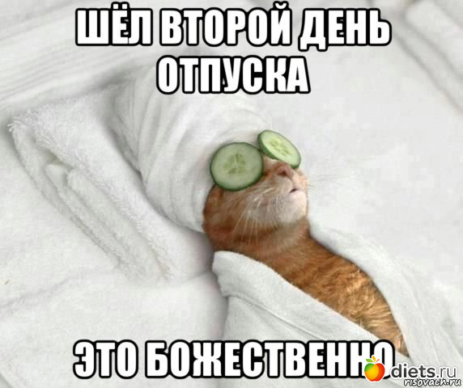

Slide 23
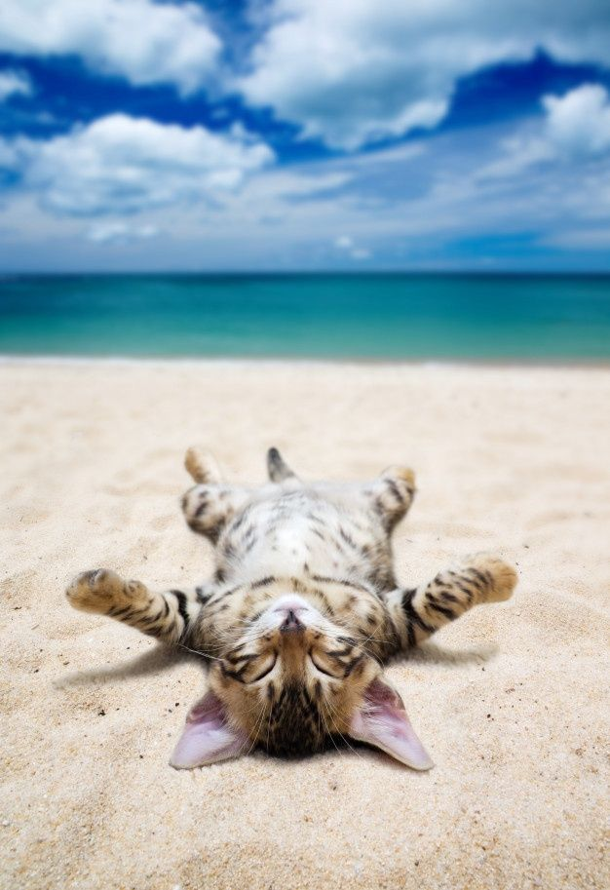
Спасибо за сотрудничество и хорошего отдыха

